Slide 1
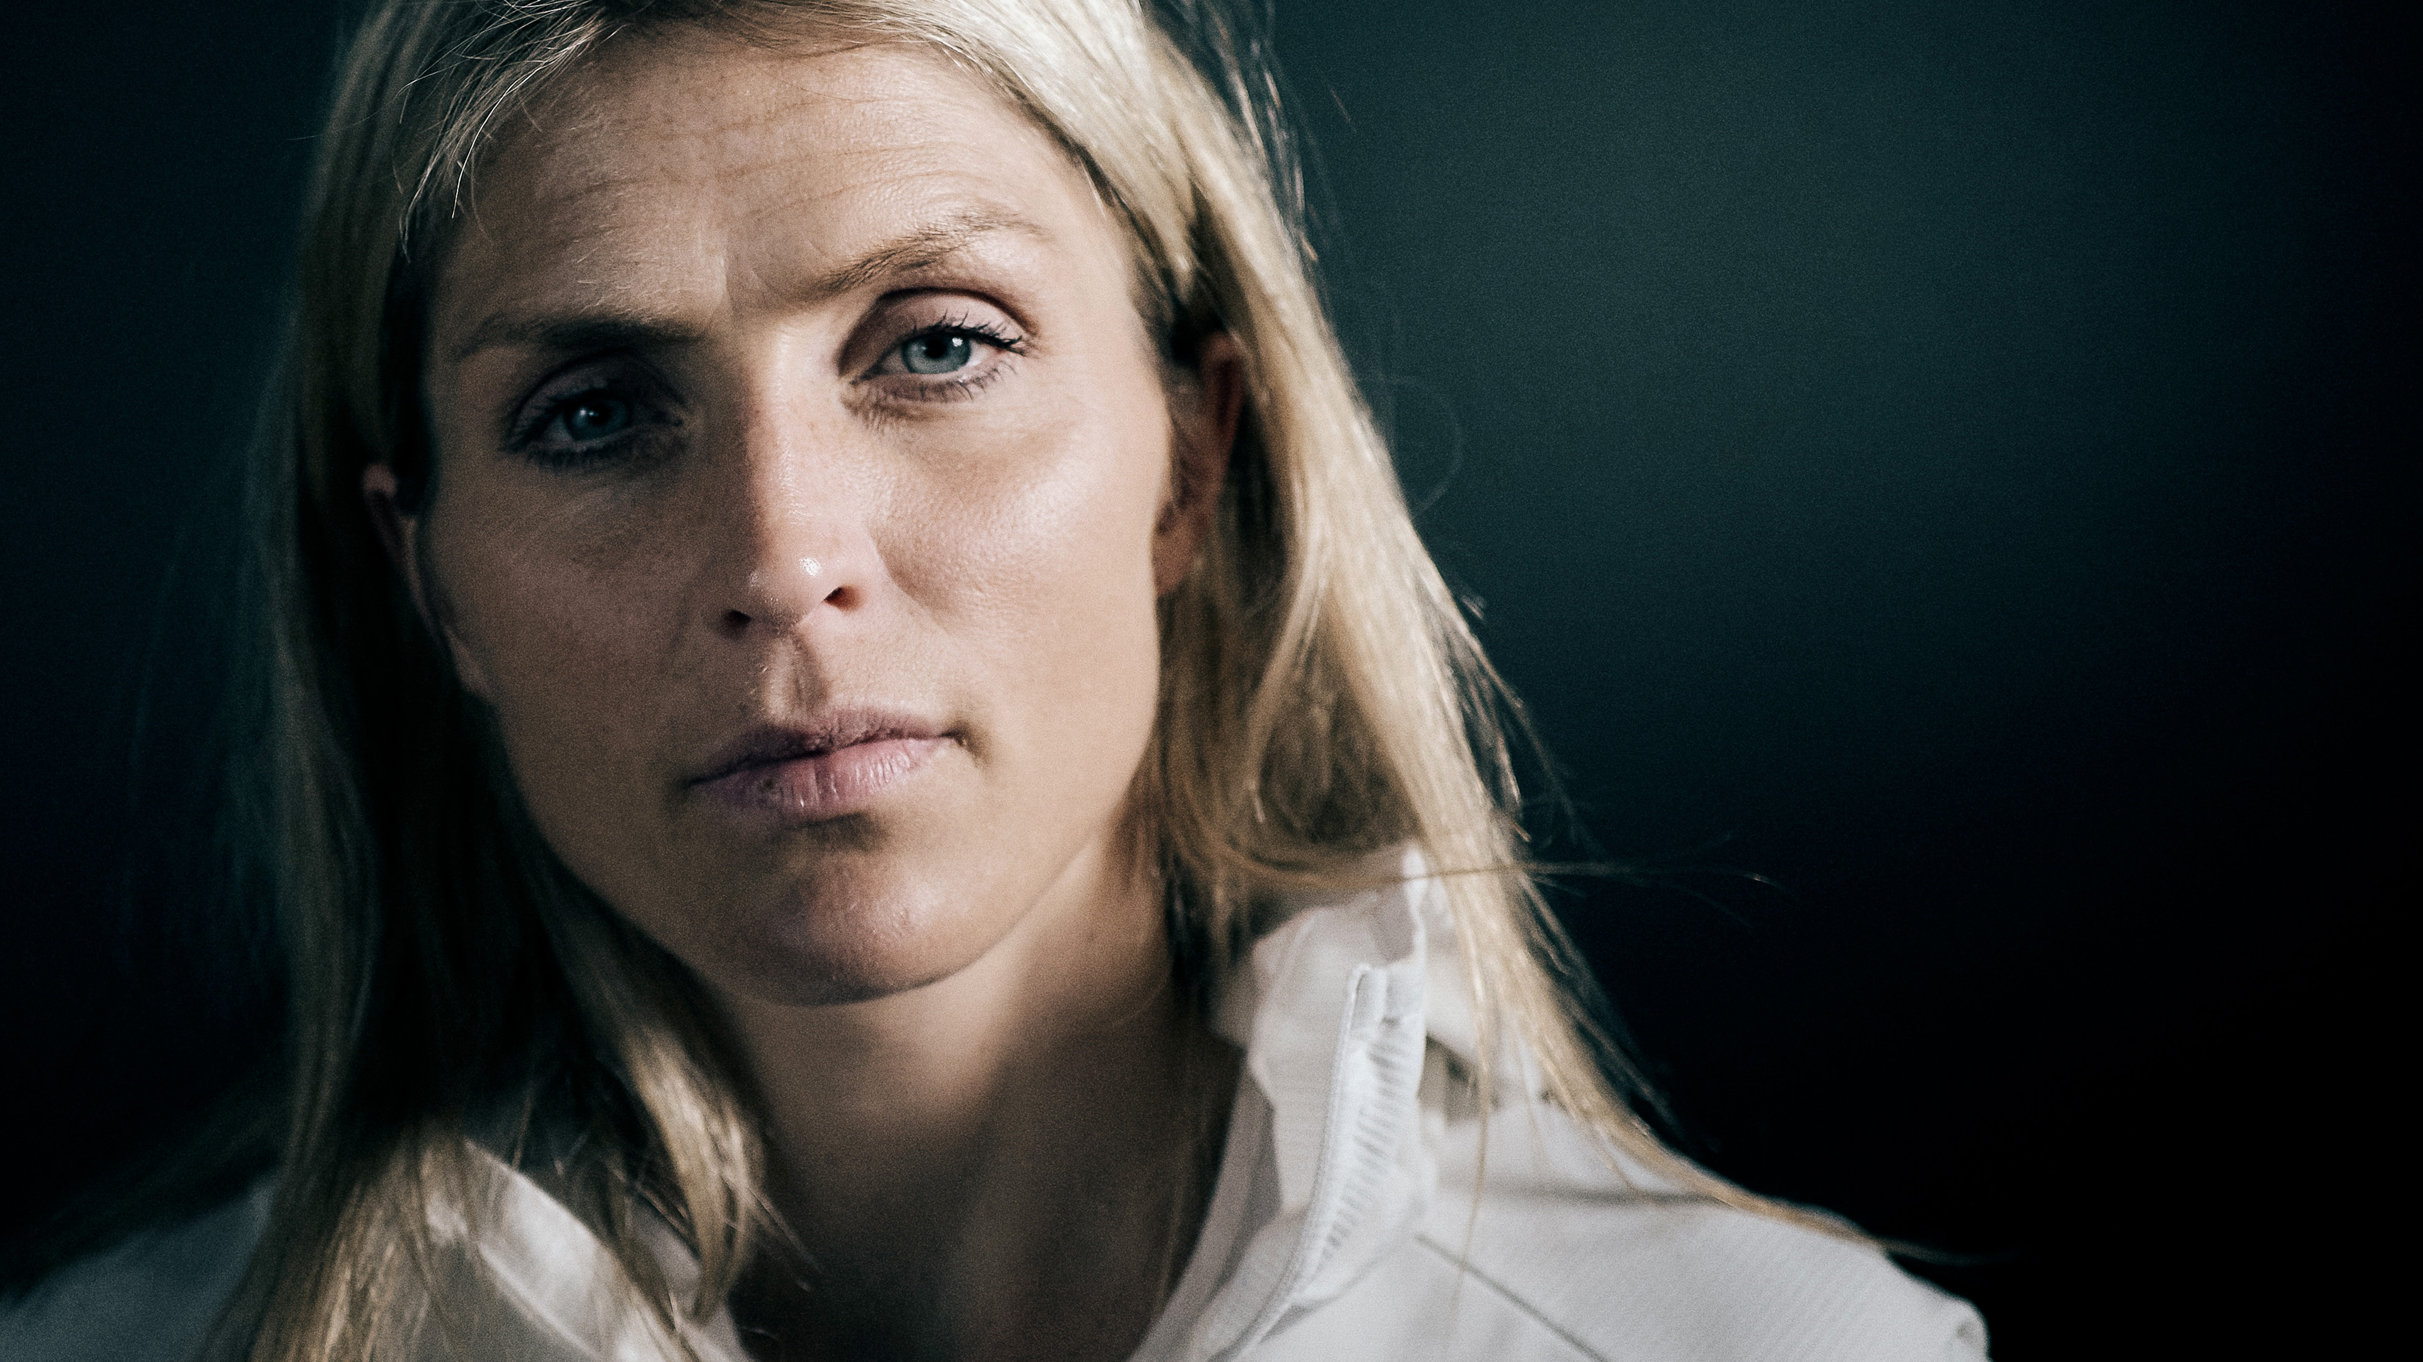

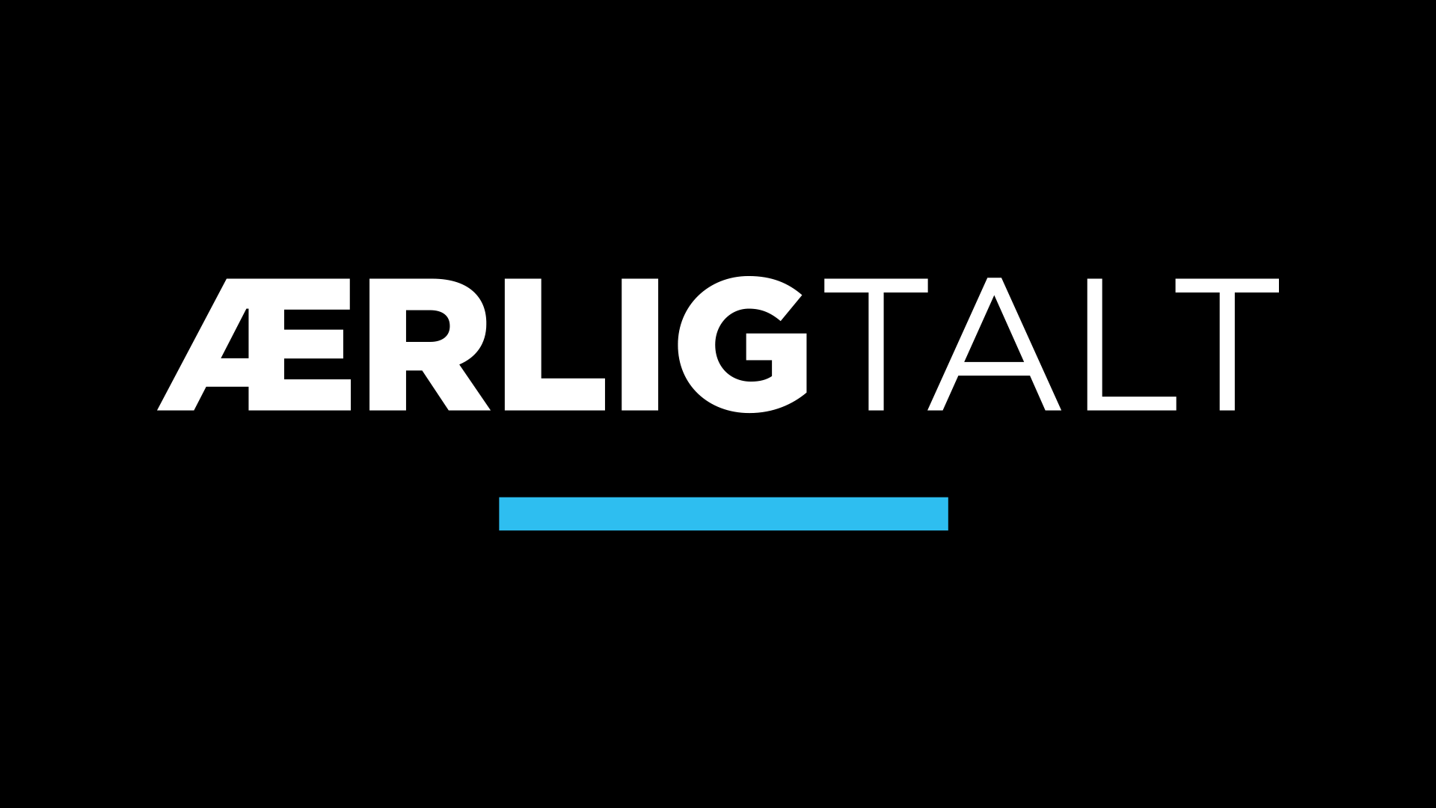
TENK DEG OM
REFLEKSJONSOPPGAVER TIL HISTORIENE

Slide 2
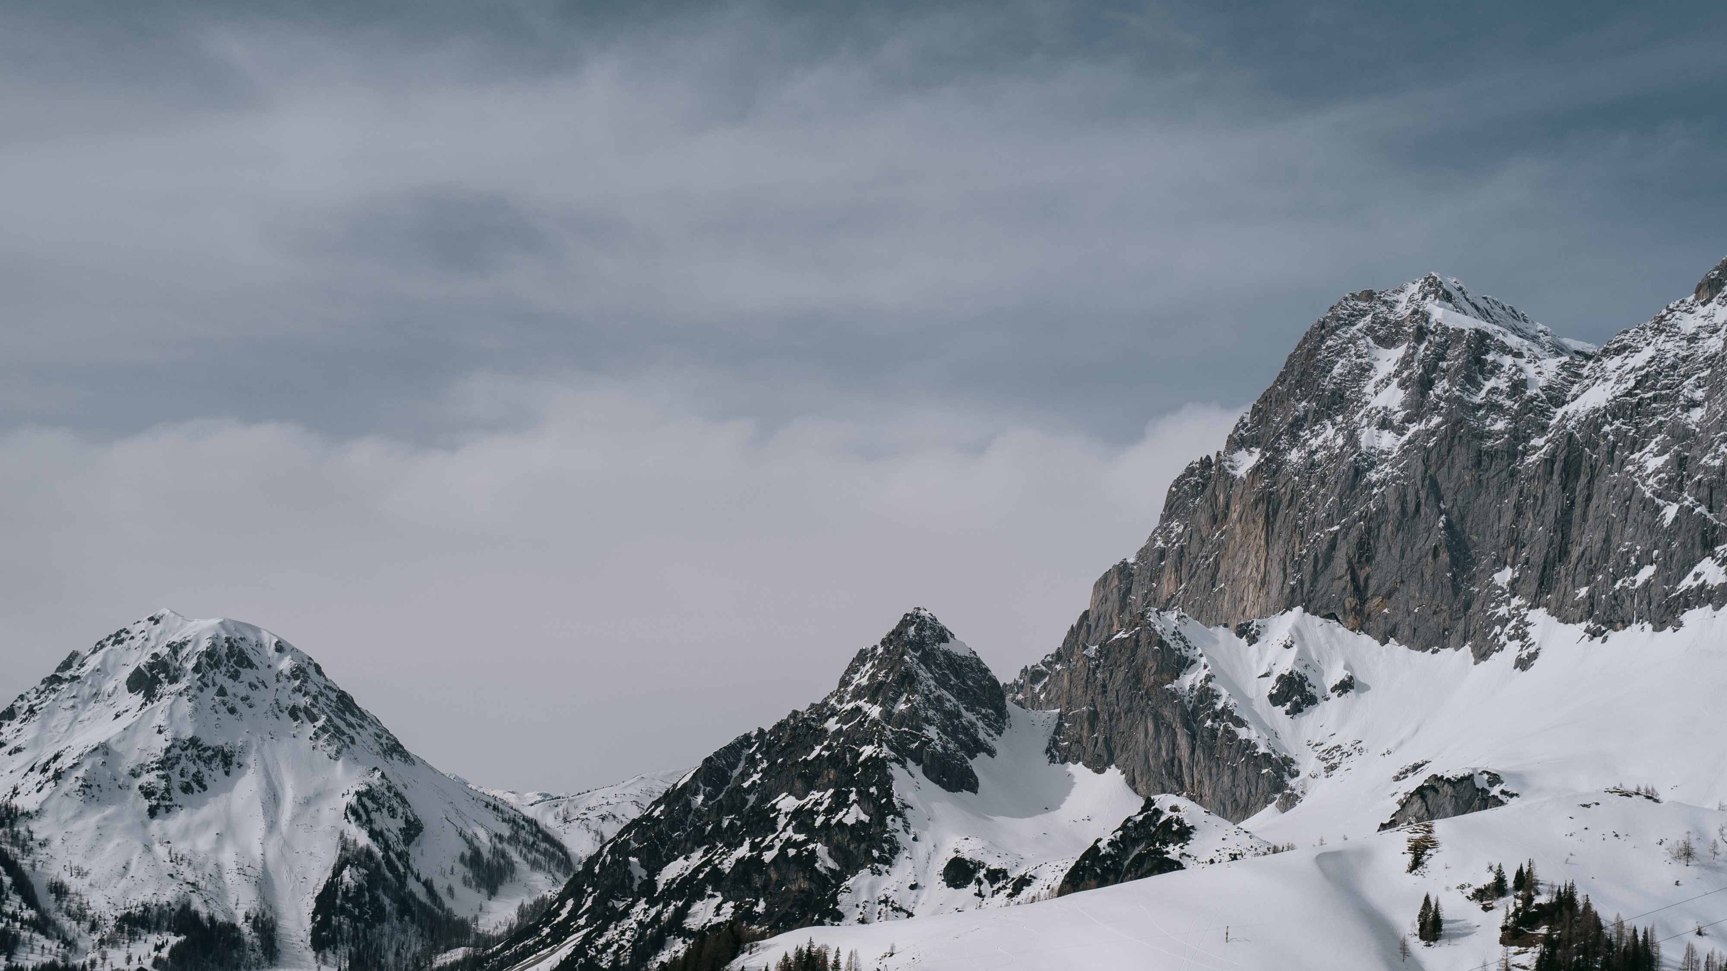
HISTORIEN BAK
For ti år siden kjørte vi holdningskampanjen Ærlig talt – med historier fra idrettsutøvere og andre som hadde kjent dopingtematikken på kroppen.
Nå har vi innhentet nye historier fra dopingdømte Max Hauke og Therese Johaug, treneren Trond Nystad og kontrollør Magne Slørdahl.
Med sterke historier og tydelige stemmer håper vi kampanjen kan treffe bredt og utfordre til konkrete handlinger.

Slide 3



HVA MENER DU?
Med historiene ønsker vi å inspirere idretten selv til å ta tak i eget antidopingarbeid, til å dele kunnskap og legge til rette for refleksjon.
Vi mener det er viktig at vi i møte med både etablerte og kommende toppidrettsutøvere ikke tar en ren idrett for gitt.
Vi har utviklet et sett med refleksjonsoppgaver til historiene våre – til bruk for meningsutveksling i et klasserom eller blant en utøvergruppe.
Ærlig talt gjennomføres i samarbeid med FIS og Ski-VM 2025.

Slide 4
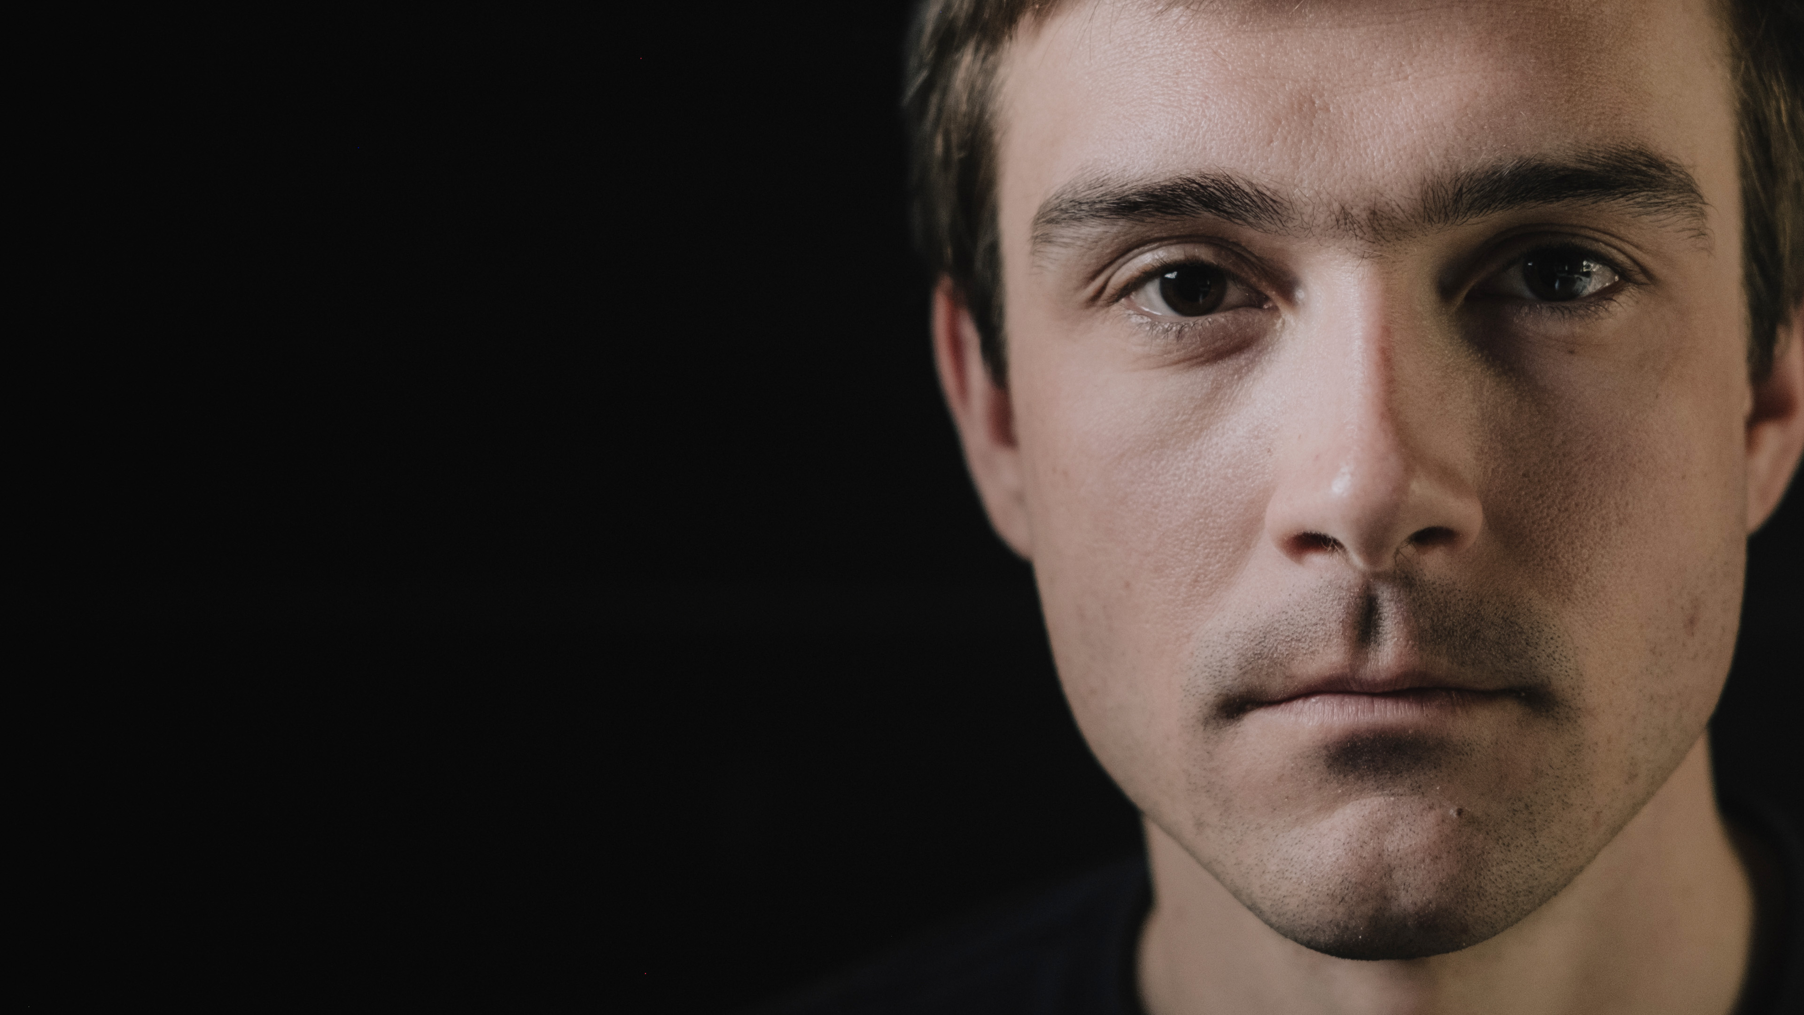
MAX HAUKE ble bokstavelig talt tatt på senga som juksemaker, midt i VM-byen Seefeld i 2019. Østerrikeren jaktet suksess på hjemmebane. I stedet ble det en avskjed med toppidretten i skam.

Slide 5
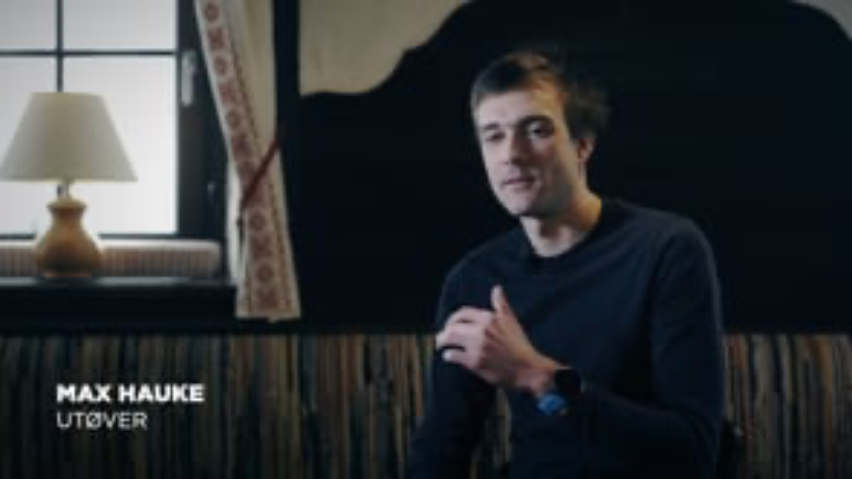

Slide 6


MAX´ HISTORIE
HVA MENER DU?
Max setter ord på følelsene han satt med da han ble tatt på fersken under VM i Seefeld. Et stress,
men samtidig lettelse over at det er over. Hvorfor tror du Max har så motstridende følelser i en slik situasjon?
Max nevner «toxic talk» i samtaler med utøvere og støtteapparat. Hva kan være eksempler på giftig prat
i ditt idrettsmiljø? Hvorfor tror du Max mener giftig prat endrer utøveres holdning til doping?
Max mener at den beste måten å forhindre doping, er å skape et trygt og godt miljø for utøverne.
Hva er et godt miljø for deg, og hvordan skaper man det?
Max beskriver hvordan han fikk nummeret til en lege som kunne hjelpe han (med å dope seg).
Se for deg at det er du som mottar nummeret til legen. Hvilke verdier er viktige for deg i idretten,
og hvordan ville disse verdiene påvirket deg i valget om å ringe legen eller ikke?

Slide 7
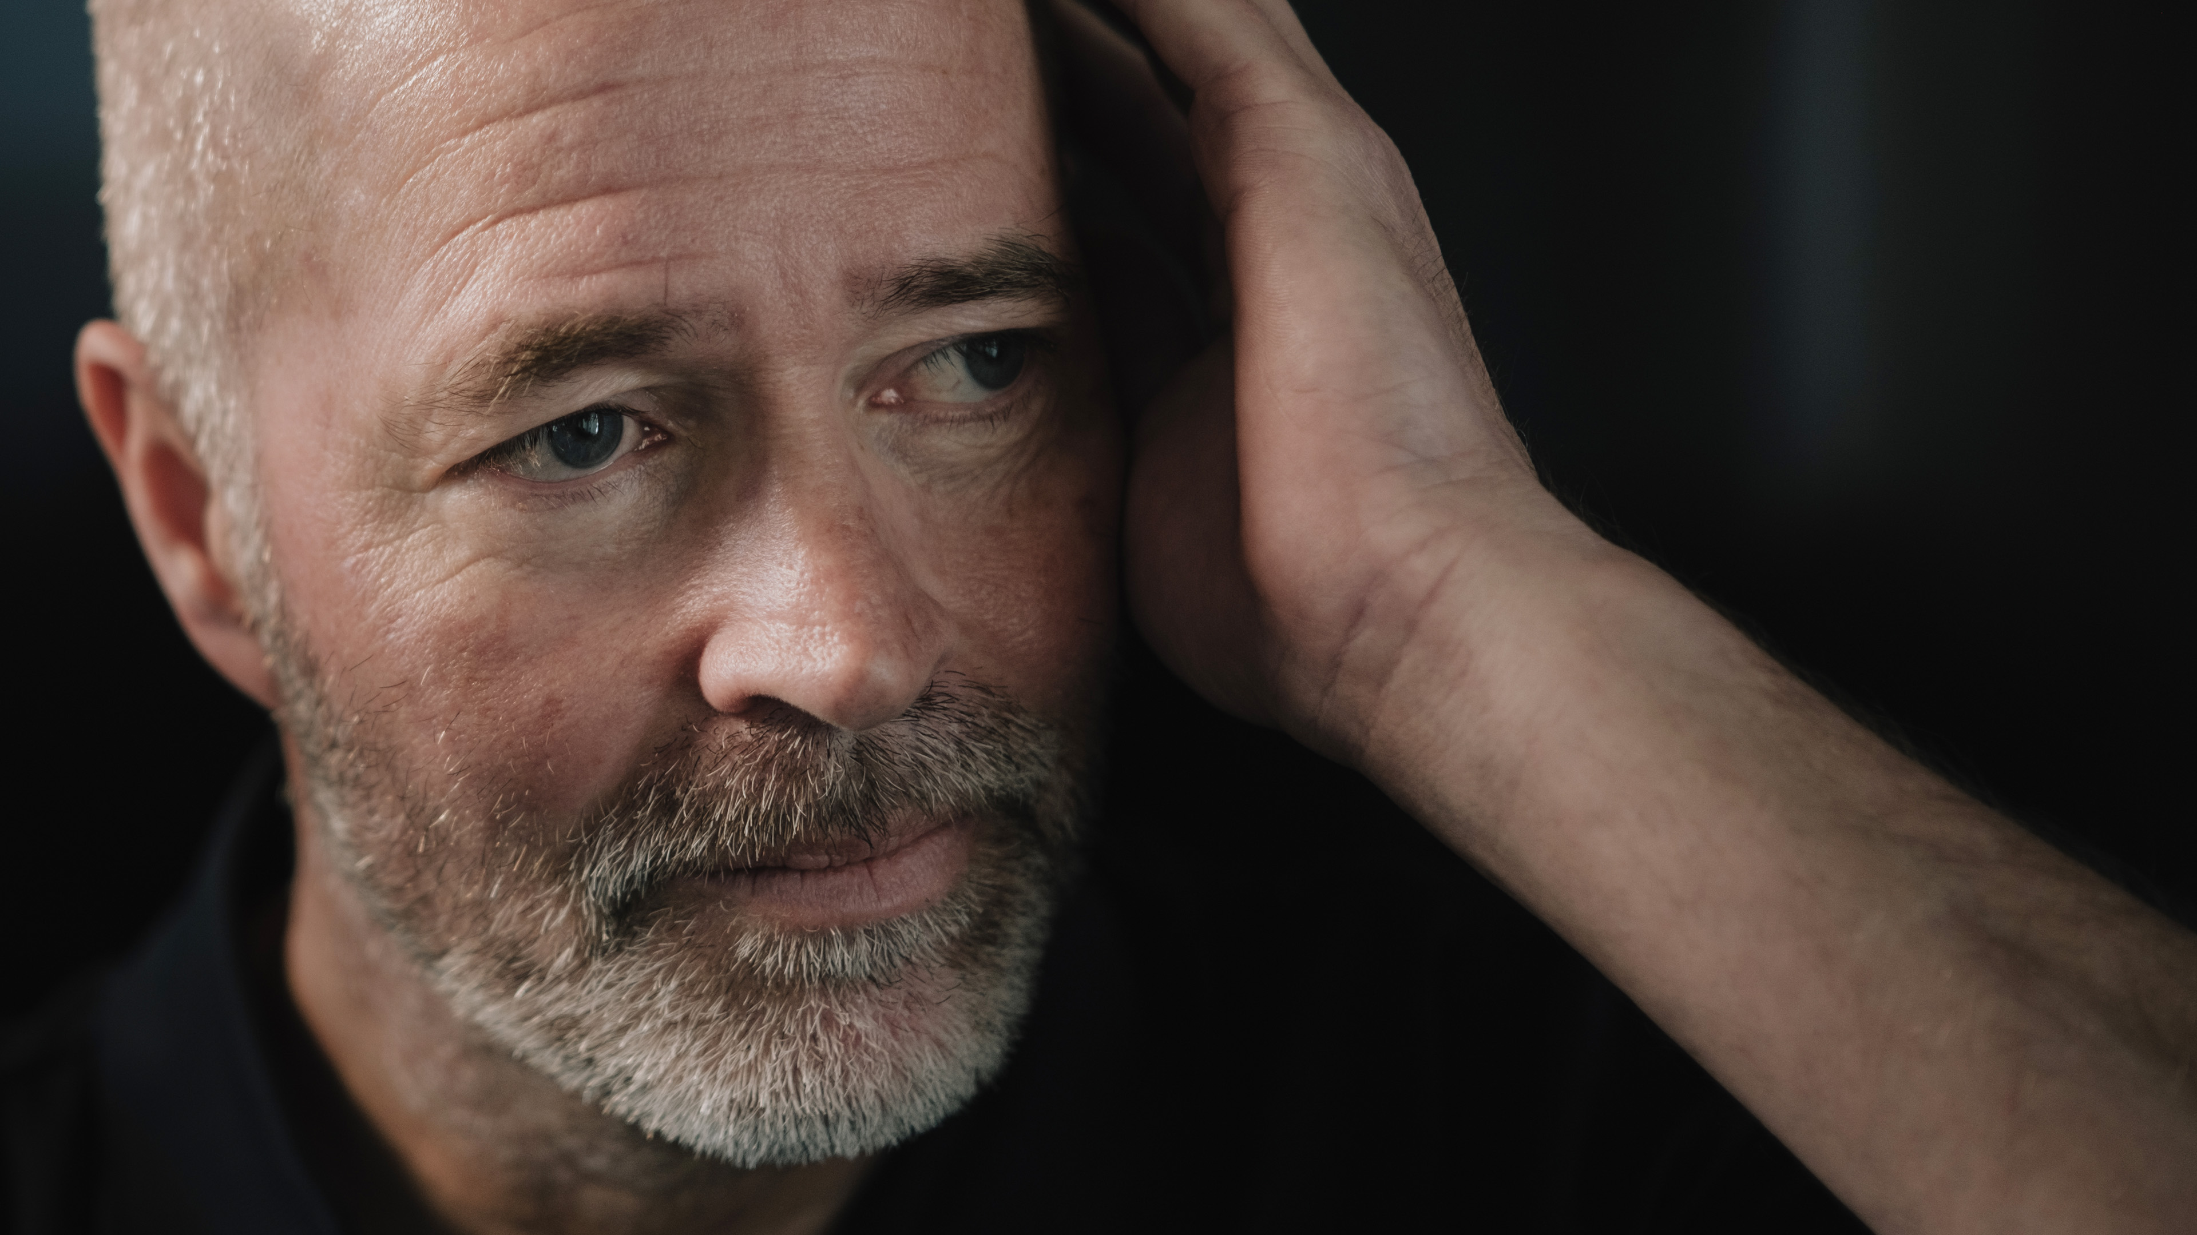
TROND NYSTAD var nordmannen som ble hentet til Østerrike for å skape VM-suksess på hjemmebane i 2019. Det ble tidenes nedtur
da han skjønte at han var sviktet av sine egne.

Slide 8
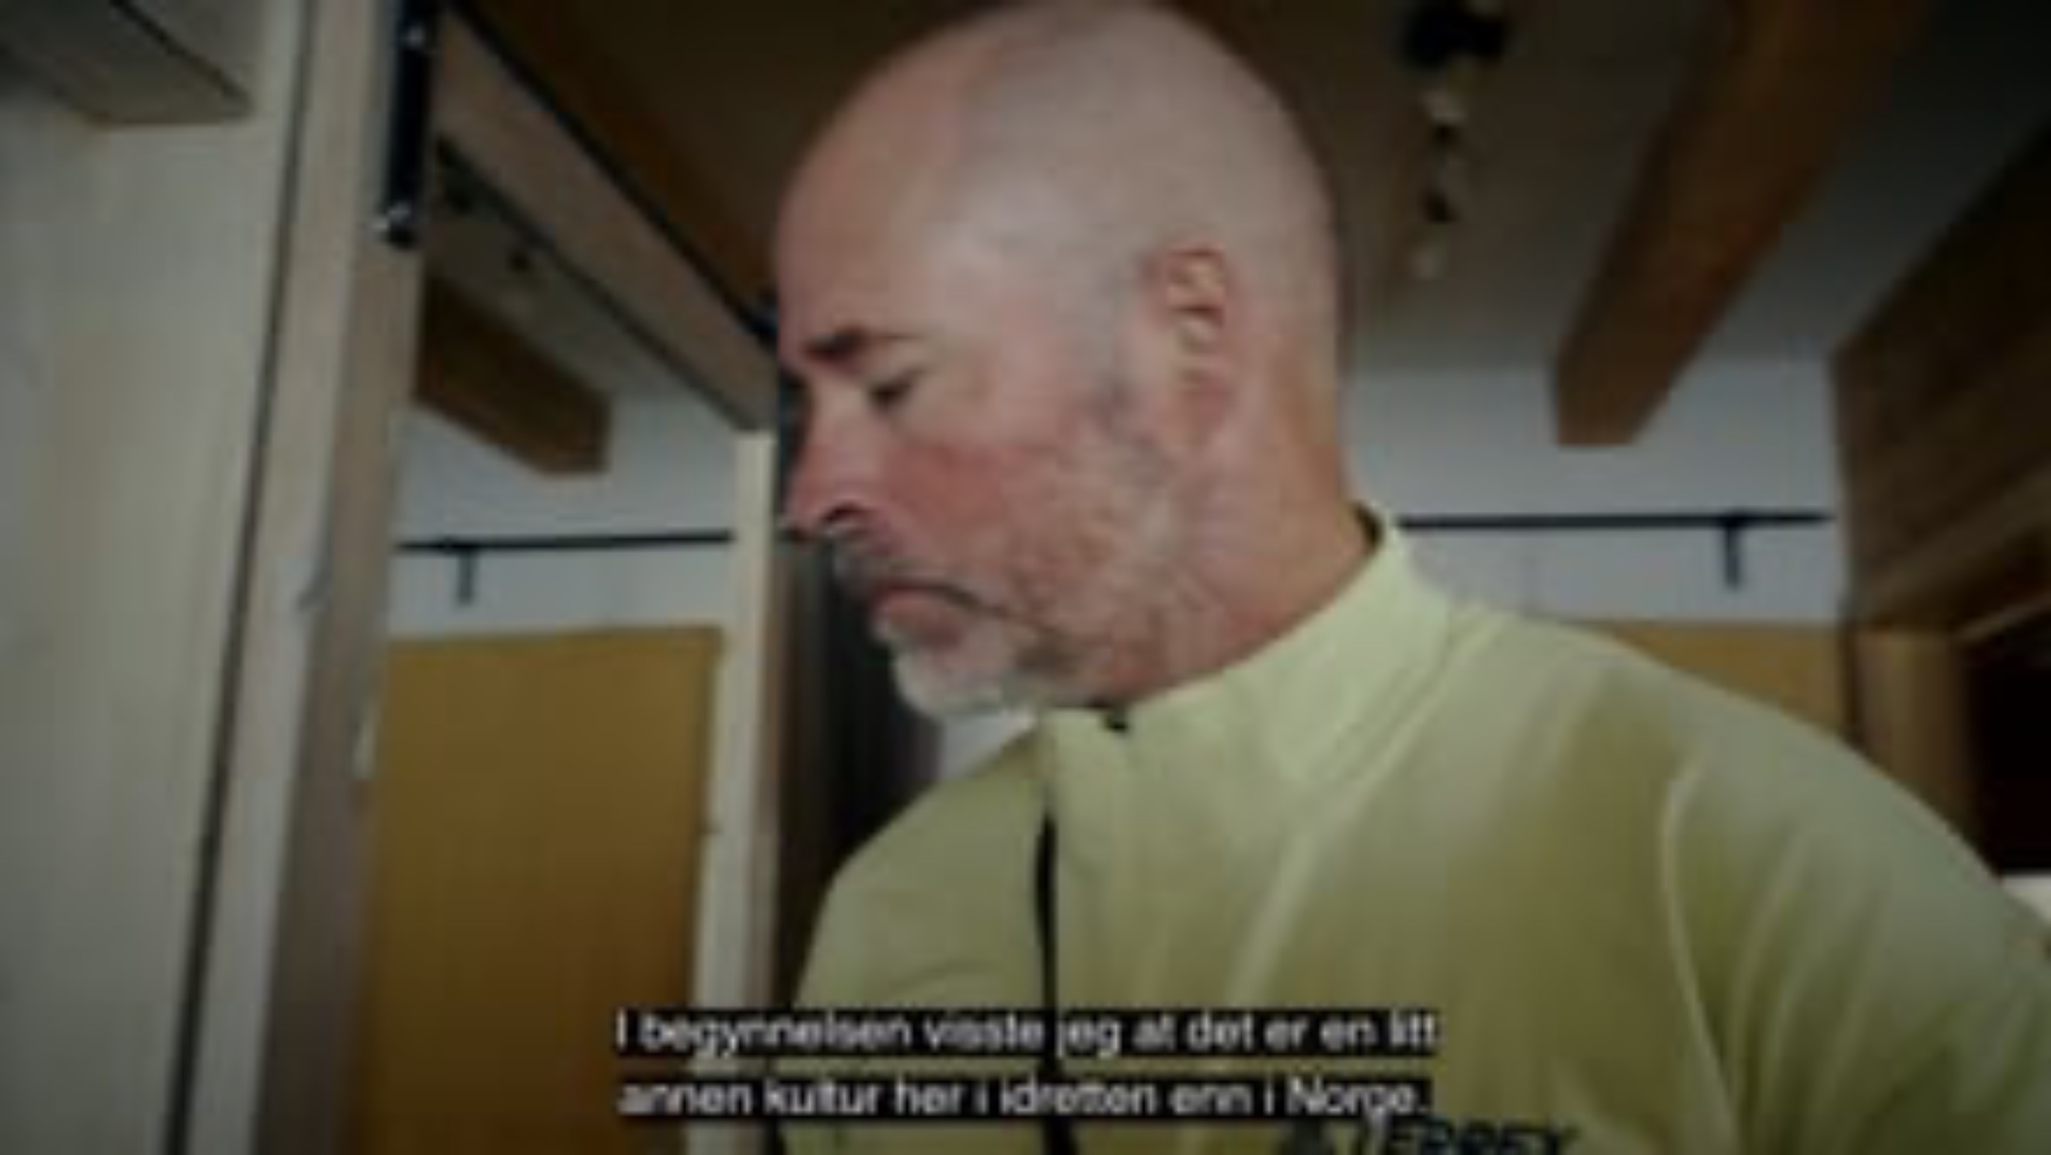

Slide 9
TRONDS HISTORIE
HVA MENER DU?
Trond forteller at han visste at kulturen i idretten i Østerrike var annerledes enn i Norge.
Hva tror du skiller idrettskulturen i Norge fra idrettskulturer i enkelte andre land – og hvorfor?
Trond mottok en telefon rett før VM-rennet, med beskjed om noen av hans utøvere var tatt i doping.
Hvilke følelser ville du kjent på hvis du fikk beskjed om at utøvere som du har trent, har brukt doping?
Trond uttaler: «Jeg trodde jeg kunne forandre kulturen alene». Hva må til for å endre kulturen i et idrettsmiljø eller treningsgruppe? Og hvorfor tror du at enkelte ikke trodde på Trond når han holdt foredrag om trening?
Trond uttrykker at «Idretten er kanskje den viktigste arenaen i livets skole».
Hvilken lærdom og erfaring kan vi ta med oss fra idretten og inn i andre deler av livet?

Slide 10
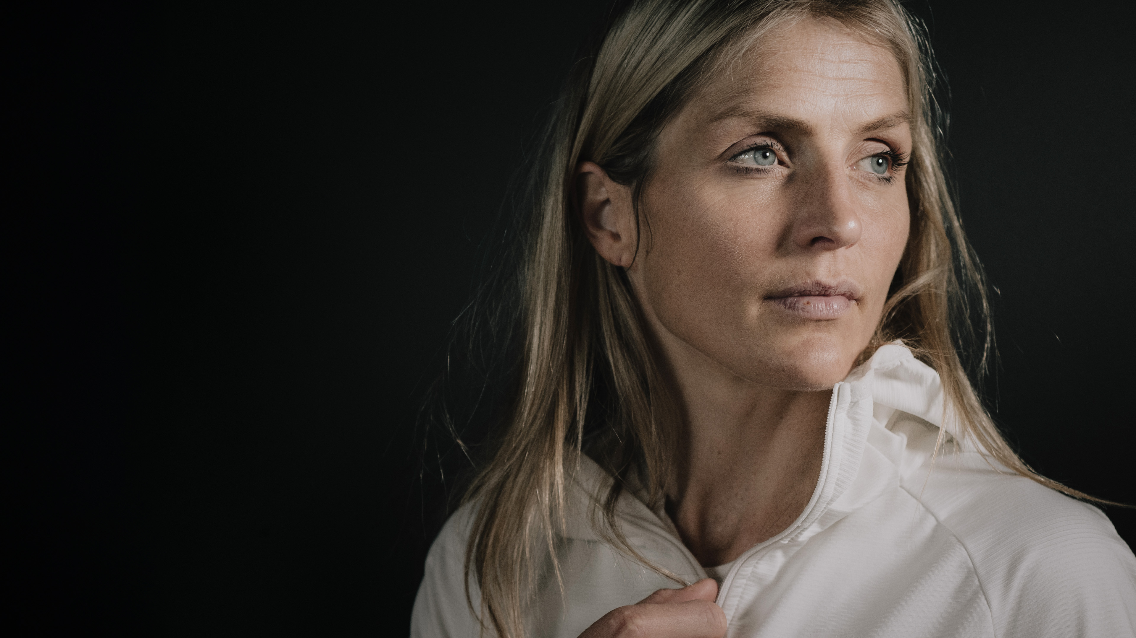
THERESE JOHAUG testet positivt høsten 2016, måtte ta sin straff og mistet et VM og et OL før hun gjorde et fantastisk comeback. Hun la opp. Men til Ski-VM i Trondheim er hun tilbake igjen.

Slide 11
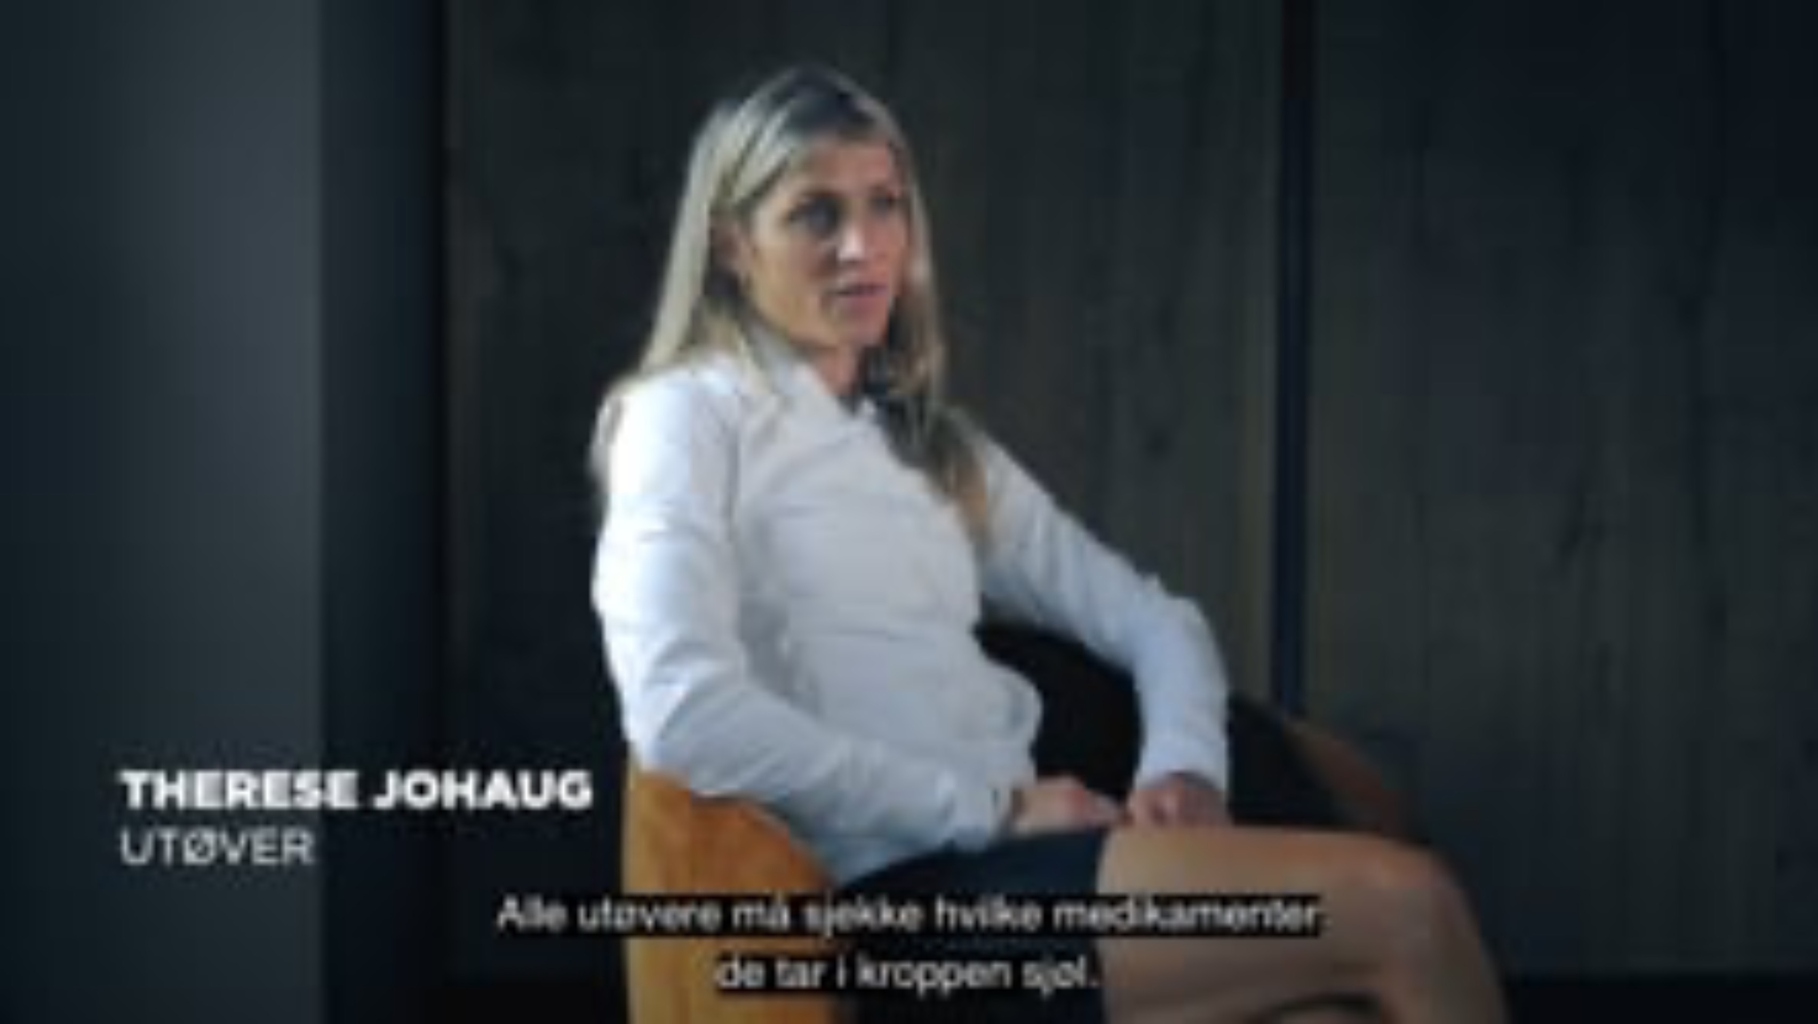

Slide 12
THERESES HISTORIE
HVA MENER DU?
Therese gikk gjennom mye. Hvilke følelser tror du hun kjente på da hun 1) fikk informasjon om den
positive prøven, 2) ventet på resultatet av dopingsaken, og 3) fikk dommen – utestengelse i 18 måneder?
Therese fikk seg en lærepenge: At det ikke nytter å skylde på legen, at det er utøvers eget ansvar
hvilke legemidler man får i kroppen. Hvorfor tror du regelverket er laget slik?
Therese trente hardt mens hun ventet på dommen i dopingsaken. Sett deg i hennes situasjon:
Hadde du klart å opprettholde treningen mens du ventet, og hva hadde motivert deg?
Therese ble trodd i to rettsinstanser. Likevel fikk hun 18 måneders utestengelse. Hvorfor tror du
at selv ubevisste brudd på dopingreglene gir straff? Og synes du det er riktig?

Slide 13
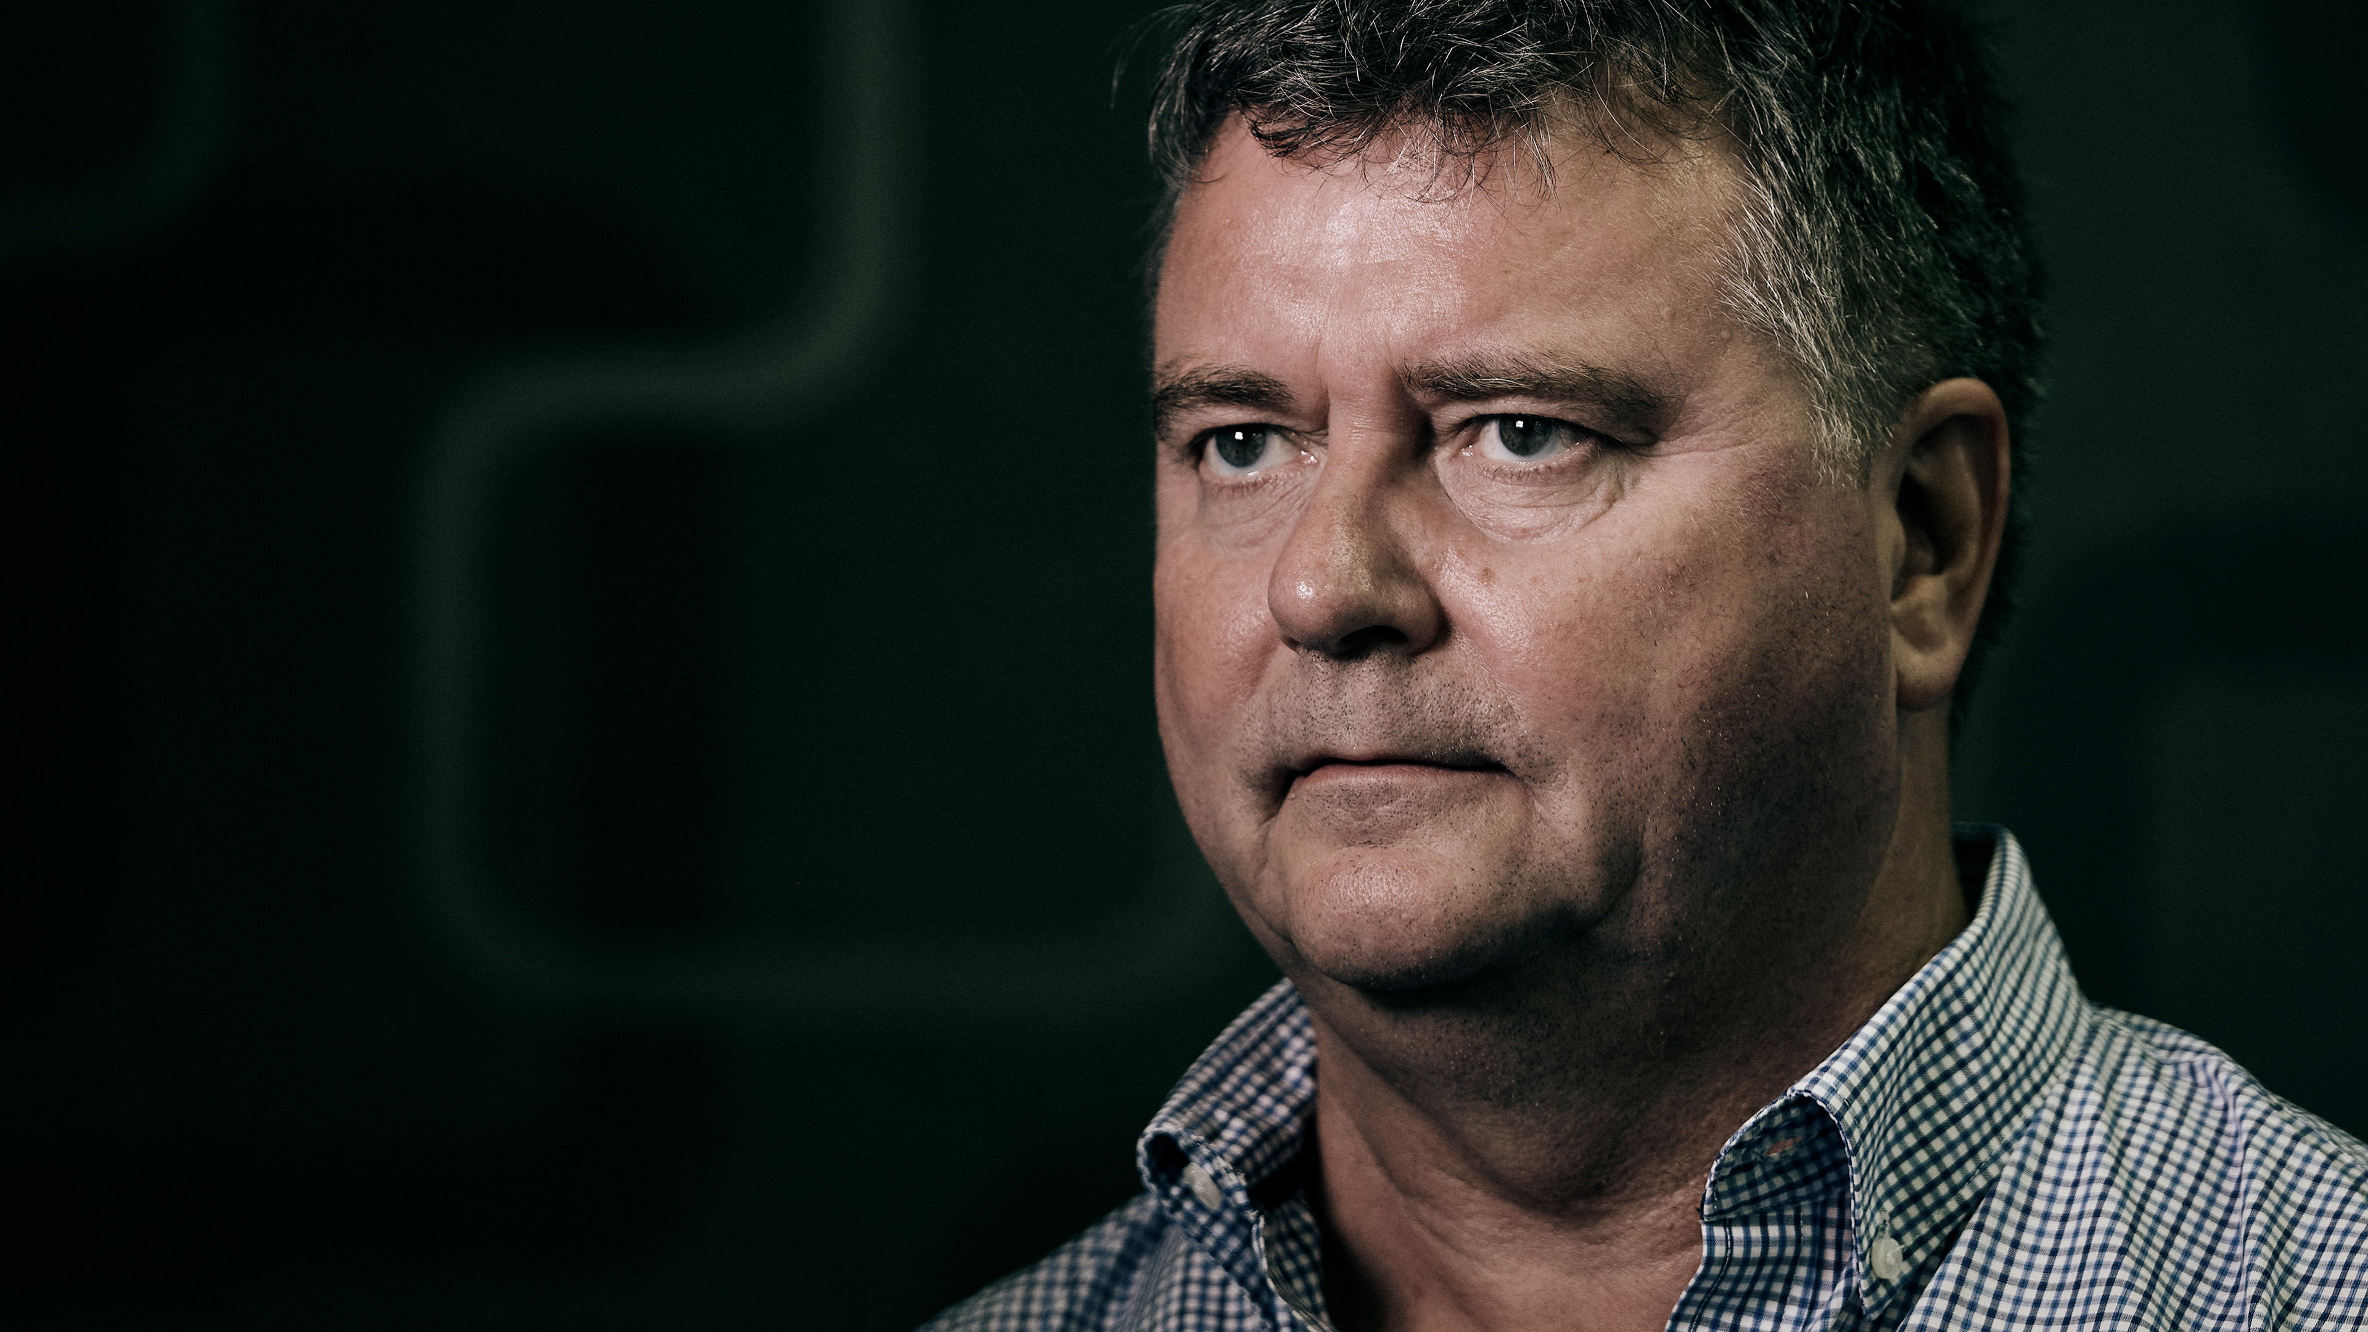
MAGNE SLØRDAHL var dopingkontrollør i VM 1997 da russiske Ljubov Jegorova ble dopingtatt. Denne vinteren er Magne tilbake i Granåsen, fortsatt som kontrollør for Antidoping Norge.

Slide 14
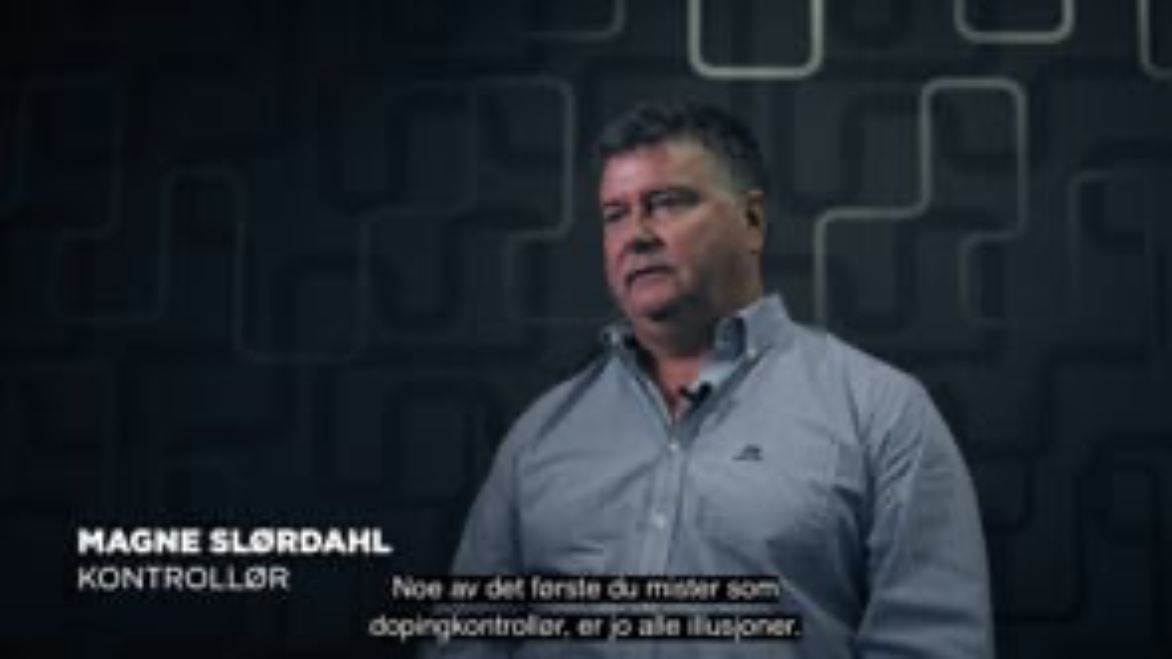

Slide 15
MAGNES HISTORIE
HVA MENER DU?
Magne forsikrer: «Noe av det første du mister som dopingkontrollør, er alle illusjoner.»
Hvorfor tror du Magne beskriver det slik?
Magne motiveres av arbeidet med å holde idretten ren. Hvilke egenskaper og verdier
synes du er viktig å inneha for en som skal jobbe som dopingkontrollør?
Magne forklarer at han vil holde en lav profil når han kommer til arenaen. Hvorfor tror du
det er viktig for dopingkontrollørene å ligge lavt, og at kontrollen skal være uanmeldt?
Magne jobber for å bygge troverdighet for utøverne i kontrollsituasjonen. Hvilke utfordringer
kan vi stå overfor hvis de som jobber med antidoping ikke har et godt verdigrunnlag?

Slide 16
